Slide 1
QT HYMNS
Thiết Kế Chi Tiết Giao Diện & Trải Nghiệm Người Dùng

Slide 2
1. CHI TIẾT TRANG CHỦ (HOME PAGE)
BỘ LỌC NHẠC
🔍 Xem tất cả
🙏 Nhạc Cầu nguyện
🎄 Nhạc Giáng sinh
📁 Chọn chủ đề...
✨ Cập nhật mới
LỊCH & GHI CHÚ
THE MORNING BREAKS
Tháng 3 2026
Hymn #1 | Tune: HUDSON
Gợi ý khác:
Nhật ký nhanh...
🎵 Abide with Me!
🎵 Come, Come, Ye Saints

Slide 3
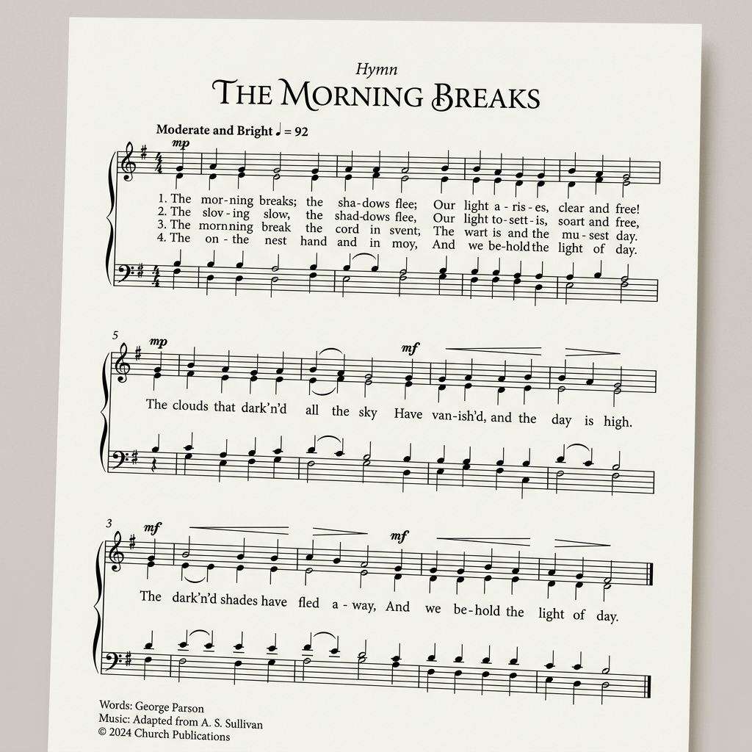
2. CHI TIẾT TRANG NHẠC (MUSIC PAGE)
GHI CHÚ CỦA BẠN
PDF Sheet Music
Lyrics Only
Interactive Sheet
CHI TIẾT BÀI HÁT:
✍ Nhập ghi chú mới...
• Mô tả: Bài ca chào mừng ngày mới thuộc linh.
• Tuyển tập: Thánh ca LDS.
• Thánh thư liên quan:
- Isaiah 60:1-3
- 3 Nephi 16:7-20
Lịch sử ghi chú:
Cảm thấy bình an khi nghe bài hát này... ✏ ❌
Cần áp dụng lời khuyên từ Isaiah 60:1... ✏ ❌
▶ 01:20 / 03:51 🔈 ───────────────
📥 Tải xuống
🖨 In ấn
📂 XEM TOÀN BỘ GHI CHÚ ➔

Slide 4
3. TRANG QUẢN LÝ GHI CHÚ (NOTES MANAGEMENT)
Nơi quản lý toàn bộ các trải nghiệm tâm linh của bạn
Ngày | Bài hát liên quan | Nội dung ghi chú | Thao tác
25/03/2026 | The Morning Breaks | Nhận được sự thúc giục phải chia sẻ tình yêu thương nhiều hơn. | ✏ Sửa | ❌ Xóa
24/03/2026 | Abide with Me! | Cảm thấy được an ủi trong những lúc khó khăn. | ✏ Sửa | ❌ Xóa
23/03/2026 | Come, Come, Ye Saints | Bài hát khích lệ tinh thần kiên trì vượt qua thử thách. | ✏ Sửa | ❌ Xóa
⬅ Quay lại Trang Nhạc

